Slide 1

데이터베이스(Database)
두원공과대학교 컴퓨터공학과 2학년
Notes:
이번 시간에는 데이터베이스 활용에 대해 복습해 본다.

Slide 2

학습 목표
이번 시간을 성공적으로 이수하면 학생들은 데이터베이스와 관련한 다음 사항을 설명할 수 있다
데이터베이스란?
데이터베이스 만들기
로그인 생성 및 사용자 등록
테이블 만들기
데이터베이스 다이어그램
SQL문 : SELECT, INSERT, DELETE, UPDATE
저장 프로시저
Notes:
이번 시간을 이수하면 데이터베이스에 대해 설명할 수 있으며, 데이터베이스의 기본 동작을 실행할 수 있다.
이 중 데이터베이스 만들기, 로그인 생성 및 사용자 등록, 테이블 만들기 등은 MS-SQL Server의 기본 클라이언트 도구인 Management Studio를 이용하고, SELECT, INSERT, DELETE, UPDATE 등의 동작은 우리가 프로그램에서 직접 구현하여야 하기 대문에 쿼리문으로 작성하는 방법을 익힌다. 저장 프로시저 및 뷰의 동작은 쿼리문과 Management Studio의 기능을 혼용하여 사용하기로 한다.

Slide 3
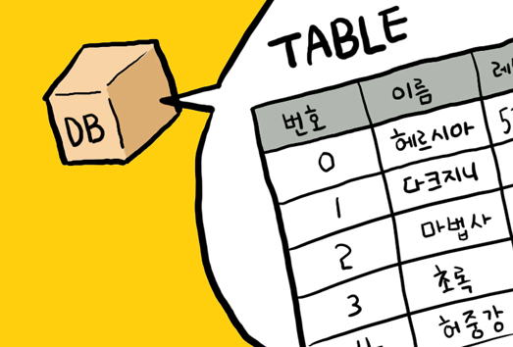
데이터베이스 개요 (1)
데이터베이스(Database)란?
데이터를 체계적으로 관리할 수 있도록 해 주는 소프트웨어
여러 사람이 공유할 목적으로 방대한 데이터를 체계적으로 정리하여 저장, 효율적 관리 및 검색 가능
데이터베이스 관리 시스템(DBMS, DataBase Management System) : 데이터베이스를 구성하고 운영하는 소프트웨어 시스템으로, 오라클, MS-SQL 서버, MySQL 등

Slide 4
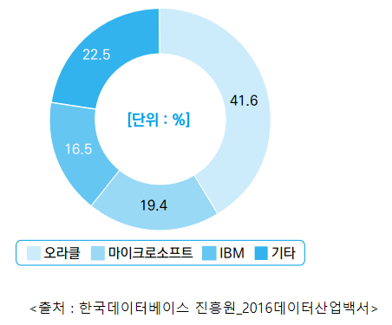
데이터베이스 개요 (2)
데이터베이스의 종류
Oracle
Microsoft SQL Server
IBM DB2
MySql
Microsoft Access
Notes:
데이터베이스란 데이터(Data)와 기지(Base)를 합성하여 만든 용어로 데이터를 저장하는 곳을 가리킨다. 일반적으로 데이터베이스라고 하면 관리도구를 포함한 복잡한 DB 시스템을 말하는데, 웹 사이트 구축에서 없어서는 안 될 중요한 구성요소이다. 우리가 구현하는 웹사이트에서는 대부분의 데이터를 DB 시스템에 저장해 두고 필요 시 불러 쓰거나 기록할 수 있다. 현재 소프트웨어에서 취급하는 데이터의 양은 기존의 파일시스템으로는 도저히 관리할 수 없다.
데이터베이스로는 Oracle이 대용량의 시스템에서 가장 널리 이용하며, 그 다음으로 Microsoft SQL Server가 많이 이용된다. 무료로 구할 수 있는 MySql은 소규모 혹은 중소기업에서 널리 이용한다. 무료로 구할 수 있다고 해서 그리 성능이 뒤떨어지지는 않는다. 일반적으로 MySql은 Apache 웹서버에서 php 웹프로그래밍 언어를 이용하여 구현한 사이트에서 사용하는 경우가 많다. Microsoft Office에 포함되어 있는 Access도 데이터베이스의 일종이며, 이는 주로 휴대용 데이터베이스 시스템으로 많이 이용한다.

Slide 5
데이터베이스 개요 (3)
데이터베이스 활용의 이점
데이터 중복 최소화
데이터 불일치 문제 해결
데이터를 쉽게 공유
정보 표준화
데이터에 대한 높은 보안성 제공
데이터의 무결성(Integrity) 보장
대량의 데이터를 좀 더 빠르게 검색
텍스트 이외의 다양한 데이터(이미지, 파일 등) 관리
애플리케이션 개발 용이

Slide 6
데이터베이스 개요 (4)
데이터베이스 시스템 도입 시(時) 추가적인 요구사항
DBMS를 위한 하드웨어(서버 장비, 하드디스크)가 추가적으로 필요하며, 이러한 하드웨어는 데이터가 증가되면 지속적으로 추가해야 하므로 비용이 많이 든다.
데이터베이스를 관리하는 DBA가 필요하다.
데이터 백업 및 복구와 관련한 전문 기술이 필요하며, 데이터 백업을 위한 비용이 든다.

Slide 7
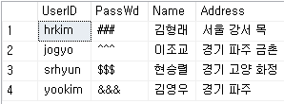
데이터베이스의 구성
관계형 데이터베이스의 테이블
행(Row, Record)과 열(Column, Field)로 구성
모든 동작은 레코드(Record) 단위로 이루어짐
Table
Field
(열)
Record(행)
Notes:
테이블(Table)은 Excel의 Sheet와 같은 모습으로, 행(row)과 열(column)로 구성되어 있다.
세로 방향의 자료 묶음을 필드(Field)라 하며, 가장 위의 userId, passwd, name, address 등을 필드명(Field name)이라 한다. 각 필드는 어떤 자료를 저장할 것인 지에 대해 사전에 정의해 두며, 만약 자료형이 상이한 자료를 입력하려고 하면 오류가 발생한다.
가로 방향의 자료 묶음을 레코드(record)라 하며, 지금의 예를 이용하여 설명하자면 레코드는 한 사람의 자료 전부에 해당한다. 모든 동작은 레코드 단위로 이루어진다. 다시 말하면 데이터를 입력할 때에도, 수정할 때에도, 추출할 때에도 모두 레코드 단위를 기반으로 동작이 이루어진다.

Slide 8
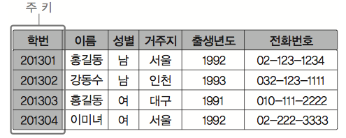
데이터베이스 개요 (5)
데이터베이스의 키(Key)
데이터를 서로 구분하기 위한 특성을 지닌 필드
기본키(주키, Primary Key), 보조키(Secondary Key), 후보 키(Candidate Key)
기본키(Primary Key, 주키)
절대적으로 레코드를 구분하는 키
Not Null / Unique → 여러 필드로도 설정 가능

Slide 9
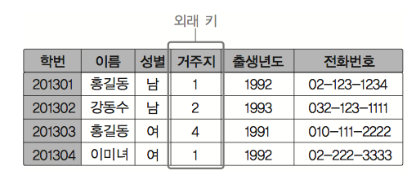
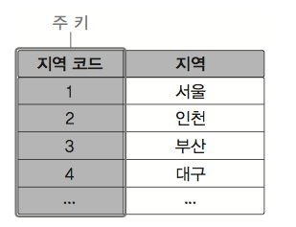
데이터베이스 개요 (6)
외래키(Foreign Key)
테이블 간의 관계를 나타내고 데이터의 일관성 유지를 위해 사용
거주지를 다른 테이블의 기본키를 참조하게 함으로써 존재하지 않는 데이터의 입력 방지 → 데이터의 무결성, 일관성

Slide 10
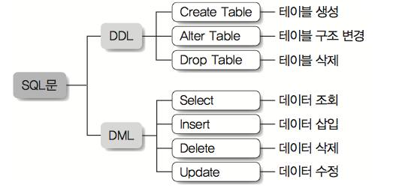
SQL문 기본
SQL(Structured Query Language)
데이터베이스의 데이터를 관리하기 위한 질의 전용 언어
데이터베이스 종류와 상관없이 SQL을 통해 데이터 관리
기본적으로 ANSI 표준을 이용, 데이터베이스 종류별 약간 차이
DCL

Slide 11
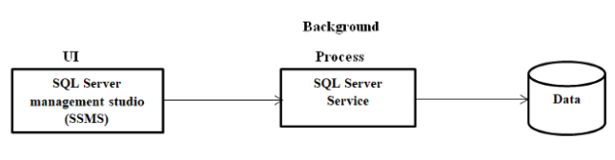
SQL Server Management Studio
SSMS (SQL Server Management Studio)
데이터베이스 관리를 위한 별도의 SW
관리작업, 데이터 처리 작업 등 모든 작업에 활용 가능
<자료. https://medium.com/>

Slide 12
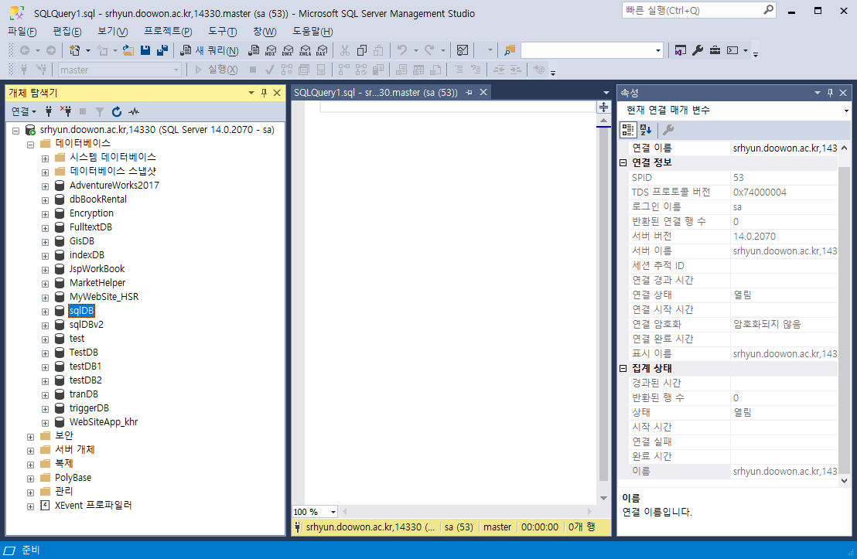
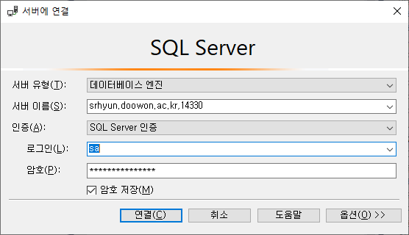
SQL Server Management Studio
SSMS실행
Notes:
그림은 Microsoft에서 제공하는 클라이언트 도구(관리도구)인 Management Studio를 나타내고 있다. 관리도구이기 때문에 데이터베이스 만들기, 삭제, 백업, SQL문 편집 및 실행 등 전반적인 작업을 수행할 수 있다. 네트워크로 연결되어 있다면 Management Studio를 이용하여 원격지의 데이터베이스 서버도 관리할 수 있다.
Management Studio의 구성은 두 영역으로 나누어지는데, 좌측은 앞서 설명한 바 있는 개체탐색기이며, 우측에는 우리가 선택한 동작의 결과 혹은 명령을 편집할 수 있는 화면이 나타난다.

Slide 13
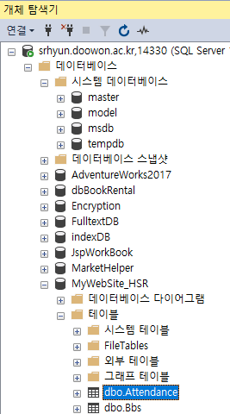
데이터베이스의 구성
데이터베이스의 구성
하나의 컴퓨터에는 복수개의 DB서버 구축 가능
데이터베이스 서버에는 여러 개의 데이터베이스가 있음
하나의 데이터베이스는 다시 여러 개의 테이블로 구성
각 테이블은 어떤 데이터를 저장할 것인지 데이터 포맷 정의
DB 서버
시스템
데이터베이스
사용자 데이터베이스
테이블
Notes:
우측 그림은 Management Studio의 좌측에 나타나는 개체탐색기이다. 개체탐색기는 관리하고자 하는 데이터베이스 서버에 존재하는 다양한 개체(Entity)들의 목록을 보여줌으로써 보다 쉽게 관리할 수 있도록 해 준다.
데이터베이스서버 내부에는 여러 개의 데이터베이스가 있을 수 있으며, 보통 하나의 웹 사이트에 하나의 데이터베이스를 이용하는 것이 일반적이다. 하나의 데이터베이스 내부에는 다시 여러 개의 테이블로 구성되어 있으며, 관계형 데이터베이스 시스템의 테이블은 꼭 Excel의 Sheet와 같은 모습을 갖는다. 각각의 테이블에는 어떤 데이터를 저장할 것인지, 데이터 포맷을 정의하여 사용한다.

Slide 14
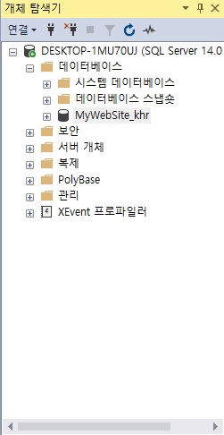
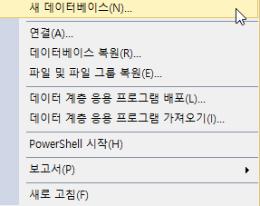
[실습1] 데이터베이스 만들기(1)
“데이터베이스-오른 마우스-새 데이터베이스” 실행
Notes:
이번에는 데이터베이스를 만들어 본다. 개체탐색기의 [데이터베이스]에서 오른 마우스를 클릭하거나, 개체탐색기에서 [데이터베이스]를 선택한 후 오른 쪽 영역의 빈 곳에서 오른 마우스를 클릭하여, 나타난 컨텍스트 메뉴에서 [새 데이터베이스]를 선택한다.

Slide 15
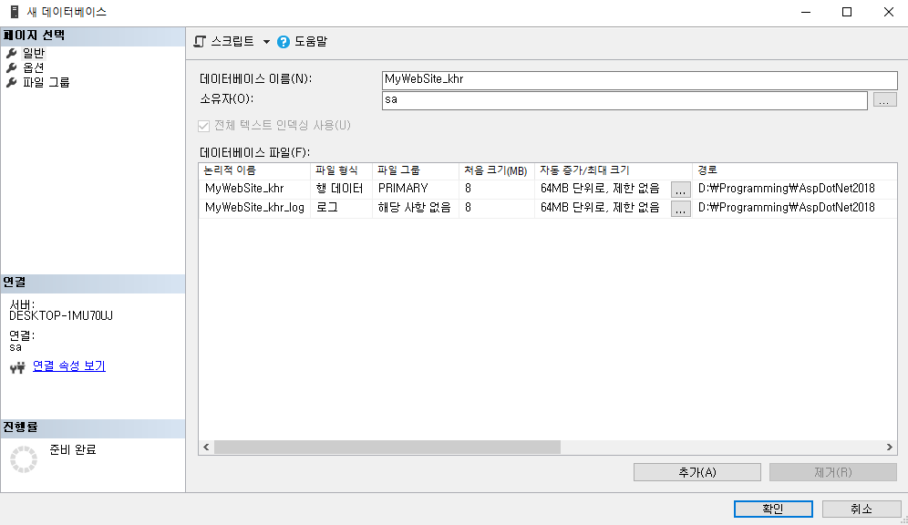
[실습1] 데이터베이스 만들기(2)
새 데이터베이스 대화상자
MyWebSite_(이름이니셜)
sa
생성되는
2개의 파일
OO.mdf
OO_log.ldf
처음
크기
자동 증가
(공간 부족시 용량 증가)
경로→저장위치
(알고 있는 위치 지정, 원래 다른 HHD 지정 권장)
Notes:
그러면 “새 데이터베이스“ 대화상자가 나타난다. 데이터베이스 이름으로 “MyWebSite” 지정한다. 소유자는 <기본값>으로 두어도 되지만, 나중에 일부 기능에서 문제가 될 수 있어 “sa”로 선택해 두기로 하자.
데이터베이스 파일에는 두 가지가 있는데, MyWebSite.mdf는 데이터가 저장되는 파일이고, MyWebSite_log.ldf는 트랜잭션 로그(transaction log), 즉 거래 기록이 저장되는 파일이다. 트랜잭션 로그는 데이터베이스에 문제가 발생하였을 경우 복구하는데 중요한 역할을 한다. 트랜잭션 로드에 대해서는 차후 다시 다루기로 한다.
문서를 작성하는 경우에는 작업이 종료되고 저장하는 것이 일반적이지만, 데이터베이스는 사전에 하드디스크 내에 공간을 확보해 두고 데이터가 축적되는 형태로 동작한다.
데이터베이스 파일은 지정된 위치에 저장하는 습관을 기르자. 두 데이터베이스 파일은 두 파일이 동시에 망가지는 것을 방지하기 위해 물리적으로 다른 하드디스크에 저장해 두는 것이 좋다. 다만 우리는 실습 목적으로 사용하기에 동일한 위치에 저장한다.
데이터베이스 파일은 데이터가 축적되어감에 따라 자동적으로 용량이 증가한다. 데이터 파일은 1M 단위로 증가하며, 트랜잭션 로그 파일은 15 % 단위로 증가한다.
참고로 Express 에디션에서는 데이터 파일의 크기가 4GB로 제한되어 있다.
확인 버튼을 누르면 데이터베이스가 형성된다.

Slide 16
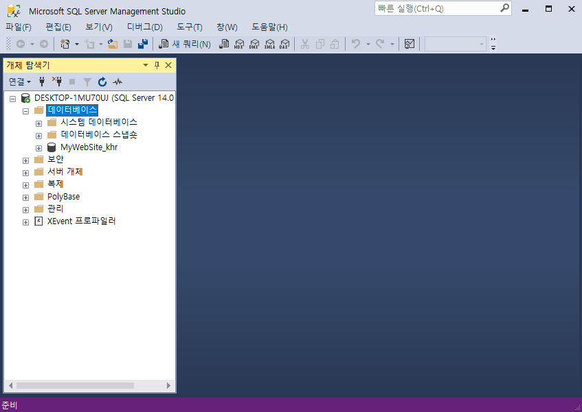
[실습1] 데이터베이스 만들기(3)
생성된 데이터베이스 – MyWebSite_HSR
Notes:
개체탐색기를 보면 MyWeSite 데이터베이스가 생성된 것을 볼 수 있다. 우리가 특별한 조치를 취하지 않아도 상당히 많은 개체들이 포함되어 있는데, 시스템 데이터베이스의 Model 을 참고로 하여 MyWebSite 데이터베이스가 만들어진다.

Slide 17
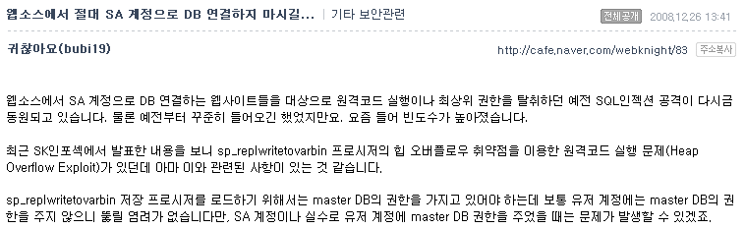
sa 계정
sa(system administrator)
SQL Server 인증의 최고 로그인으로 DB에서의 모든 일 수행가능
모든 데이터베이스의 dbo 역할 수행
➔ 비밀번호가 유출되면 아주 곤란한 상황 발생 가능
Notes:
SQL Server 인증의 데이터베이스 최고관리자는 sa(system administrator) 로그인이다. sa 로그인의 비밀번호는 SQL Server를 설치할 때 지정하게 된다. sa는 모든 데이터베이스의 주인 역할(dbo)을 수행하며, 데이터베이스 내부의 모든 인증을 부여 받은 사람이다. 만약 허가 받지 않은 자가 sa의 비밀번호를 알고 있다면, 이는 고양이에게 생선을 맡긴 꼴이다. 그래서 sa의 비밀번호는 데이터베이스 관리자만 알고 있어야 한다. 아래의 그림에서 제시한 것처럼 우리가 웹 프로그래밍을 할 때에도 sa 계정으로 DB를 연결하는 것은 매우 바람직하지 못하다. 따라서 프로그래머에게는 계정(login)을 생성하여 특정 데이터베이스에 대해 적합한 역할(혹은 권한)을 갖도록 하는 것이 바람직하다.

Slide 18
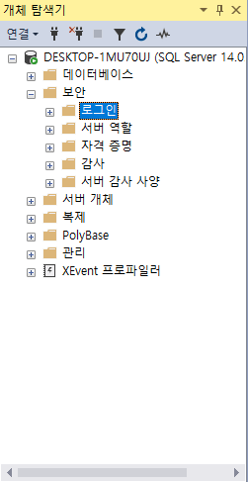
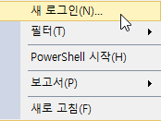
[실습2] 로그인 추가(1)
서버-”보안-로그인-오른 마우스-새 로그인” 실행
Notes:
이제 새로운 로그인(login)을 추가하는 과정을 살펴보자. SQL Server에서는 로그인과 사용자(user)의 의미가 완전히 다르다는 것을 다시 한번 강조한다.
개체탐색기에서 데이터베이스의 +를 펼치면, 데이터베이스, 보안 등의 서브메뉴가 펼쳐진다. 보안 메뉴를 다시 펼치면 내부에 로그인, 서버역할, 자격증명 등의 서브메뉴가 다시 나타나게 될 것이다. 로그인 위치에서 오른 마우스를 클릭하여 나타난 팝업메뉴에서 “새 로그인＂을 취하든지, 아니면 로그인을 클릭한 상태에서 우측 빈 공간에서 오른 마우스를 클릭하여 나타난 팝업 메뉴에서 “새 로그인＂을 선택한다.

Slide 19
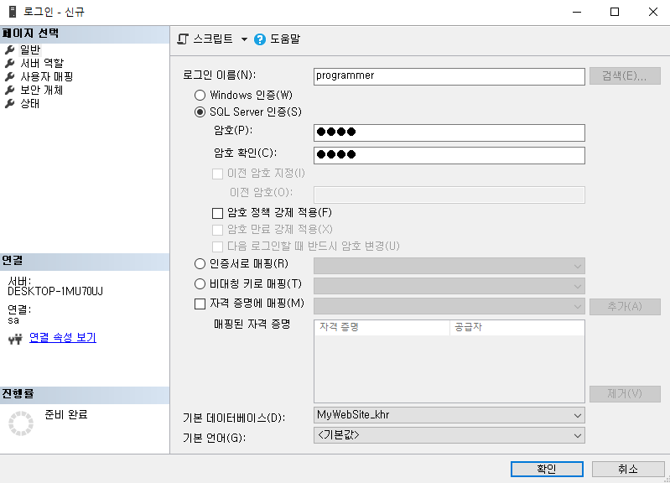
[실습2] 로그인 추가(2) – 로그인
새 로그인 대화상자 - 일반
programmer
웹서버 프로그램으로 접속
SQL Server 인증
암호 → pass
체크 해제
Notes:
그러면 “로그인-신규” 대화상자가 나타날 것이다. 그런 후 다음 순서로 작업을 진행한다.
로그인 이름을 입력한다. 이 예제에서는 “programmer”라고 입력하였다.
앞으로 우리가 웹 프로그래밍이세 활용할 수 있게, 인증모드를 “SQL Server 인증“ 모드로 택한다. 그러면 암호 및 암호확인이 활성화 되는데, 여기에 입력하는 암호는 Programmer 계정의 계정의 비밀번호이다. 앞서 sa 비밀번호에서 강조한 것처럼, 계정의 비밀번호는 매우 중요하다. 따라서 반드시 지정하도록 한다. 이 예제에서는 “pass”라고 입력하였다. 실제 응용에서는 어떤 비밀번호를 사용해도 상관이 없지만, 이 수업에서는 pass라는 비밀번호를 입력하자. 그래야 차후 내가 과제검사나 디버깅지원이 편리해질 수 있다.
“암호 정책 강제 적용“ 체크박스의 체크를 없앤다. 그러면 아래의 “암호 만료 강제 적용“ 체크도 없어질 것이다. SQL Server의 암호정책에는 몇 가지 제약사항을 규정하고 있는데, 이 제약사항을 사용하지 않기 위함이다.
기본 데이터베이스를 설정한다. 우리는 조금 전에 생성한 MyWebSite_khr 데이터베이스를 이용할 것이다.
이제 확인 버튼을 눌러 사용자를 생성한다. 그러면 로그인 메뉴 아래에 Programmer 로그인이 만들어진 모습을 확인할 수 있다.

Slide 20
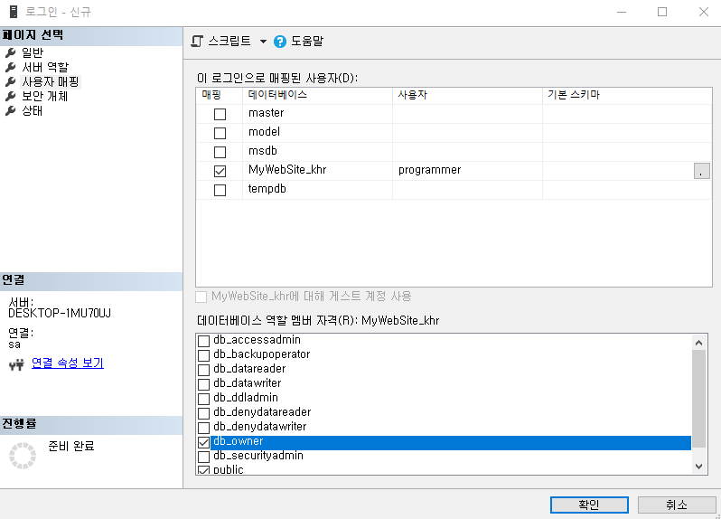
[실습2] 로그인 추가(3) – 사용자 및 역할
로그인-programmer 속성- 사용자 매핑
프로그래머에게는 db_owner 역할을
부여하면 작업에 지장 없음
해당 데이터베이스에는 dbo
다른 데이터베이스에는 역할 없음
Notes:
로그인의 Programmer에 오른 마우스를 누른 후 팝업메뉴의 속성을 실행한다. 그러면 대화상자가 다시 나타날 것이다.
이번에는 메뉴에서 “사용자 매핑＂을 클릭한다. 사용자는 특정 데이터베이스에 접근할 수 있는 자격을 말하는데, 이는 별도로 만드는 것이 아니라 로그인을 데이터베이스의 사용자로 매핑해 주는 방식으로 진행된다.
말이 조금 어려운가? 예제를 통해 알아보자. 사용자 매핑 메뉴를 누르면 우측 상단에 현재 SQL Server에 생성되어 있는 모든 데이터베이스의 목록이 나타난다. 우리가 MyWebSite 데이터베이스의 체크박스를 선택하면 사용자 컬럼에 자동으로 Programmer 라는 사용자 이름이 생성될 것이다. 물론 이 사용자 이름을 변경하여도 무방하다. 그런 후 아래의 데이터베이스 역할 멤버에서 유_owner를 선택한다. 프로그래머라면 해당 데이터베이스에 대해서는 dbo의 역할을 가질 필요가 있다. 그러나 다른 데이터베이스에 역할을 부여하지 않았기 때문에 다른 데이터베이스에 접속하거나 일을 수행할 수는 없다.
여기서 데이터베이스 역할 멤버에 대해 요약해 보자. 영어단어를 알고 있다면 개념적으로 보다 쉽게 이해할 수 있다.
db_accessadmin : 데이터베이스의 접근(access) 권한 관리 역할
db_backupoperator : 데이터베이스의 백업(backup)을 수행할 수 있는 역할(operator)
db_accessadmin : 데이터베이스의 접근(access) 권한 관리자 역할
db_datereader : 데이터베이스에서 데이터를 읽을 수 있는 역할(reader), SELECT를 통해 데이터 추출 가능
db_datawriter : 데이터베이스에서 데이터를 기록할 수 있는 역할(writer), INSERT, UPDATE, DELETE 쿼리문 실행 가능
db_ddladmin : ddl은 data definition language의 두문자어로 데이터를 정의(definition)할 수 있는 언어를 말함. 결국 ddladmin은 데이터를 정의할 수 있는 역할로 고급 관리자만 사용 가능한 기능에 해당함. 우리 수업에서는 d이 영역은 다루지 않음.
db_denydatareader, db_denydatawriter : deny(디나이로 읽음)는 거절한다는 뜻으로, 명시적으로 권한이 없음을 지정함.
db_owner : 데이터베이스의 주인(owner) 역할, 해당 데이터베이스에 대해서는 모든 권한을 가짐. 그러면 sa는? sa는 모든 데이터베이스에 대해 유_owner의 역할을 갖게 됨.
db_securityadmin : 데이터베이스의 보안(security) 관리자 역할.
public : 공개(public) 데이터베이스 역할로 일반적으로는 접근(access)만 가능.

Slide 21
데이터베이스 역할 (고정)
데이터베이스 역할 | 설명
db_owner | 데이터베이스에서 모든 구성 및 유지 관리 작업을 수행 및 SQL Server에서 데이터베이스를 삭제 가능
db_securityadmin | 사용자 지정 역할에 대해서만 역할 멤버 자격을 수정하고 사용 권한을 관리
db_accessadmin | Windows 로그인, Windows 그룹 및 SQL Server 로그인의 데이터베이스에 대한 액세스를 추가하거나 제거
db_backupoperator | 데이터베이스를 백업
db_ddladmin | 데이터베이스에서 모든 DDL(데이터 정의 언어) 명령을 실행
db_datawriter | 모든 사용자 테이블에서 데이터를 추가, 삭제 또는 변경
db_datareader | 모든 사용자 테이블의 모든 데이터 조회
db_denydatawriter | 사용자 테이블에 있는 데이터를 추가, 수정 또는 삭제 거부
db_denydatareader | 사용자 테이블의 데이터 조회 거부

Slide 22
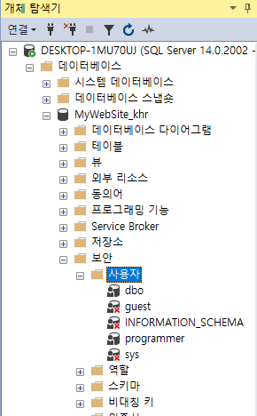
[실습2] 로그인 추가(4)
생성된 사용자 계정
Notes:
사용자 매핑 결과를 확인하기 위해 [데이터베이스]-[MyWebSite_khr]-[보안]-[사용자]를 확인해 보자. 그러면 programmer 사용자가 생성되어 있음을 확인할 수 있다. 보안 메뉴는 서버 차원의 보안 메뉴와 데이터베이스 차원의 보안 메뉴로 구성되는데, 서버 차원의 보안에서는 로그인(login)을 관리하고, 데이터베이스 차원의 보안에서는 사용자(user)를 관리한다.

Slide 23
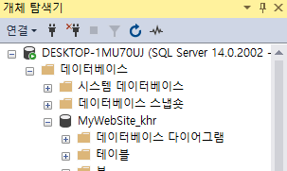
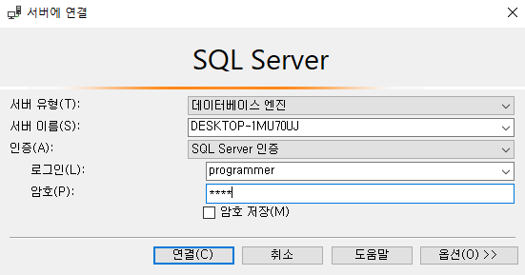
programmer로 로그인
개체탐색기-“연결 끊기” 실행 → 개체탐색기 -연결
Notes:
개체탐색기 바로 아래의 X 툴을 눌러 “연결 끊기＂를 실행하고, 이어 왼쪽의 “개체 탐색기 연결＂툴을 클릭한다. 그러면 “서버에 연결“ 대화상자가 나타날 것이다. 여기서 우리가 사용할 서버, 인증에는 “SQL Server 인증“, 로그인과 암호를 입력하고 연결 버튼을 누른다.

Slide 24
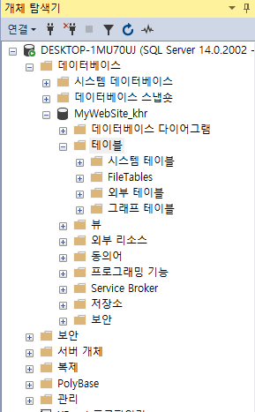
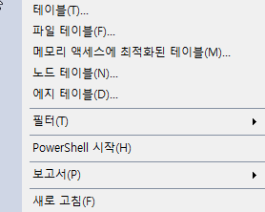
[실습3] 테이블 추가(1)
데이터베이스-MyWebSite_이니셜-테이블-오른 마우스-테이블
Notes:
데이터베이스와 연결이 이루어진 모습이다.
이제 데이터베이스 내부에 새로운 테이블을 생성해 보자. Programmer 로그인은 MyWebSite 데이터베이스의 db_owner 역할을 부여 받았으므로 MyWebSite 내에서는 모든 권한을 갖는다. 그러므로 테이블을 생성할 수 있다.
[MyWebSite]-[테이블]에서 오른 마우스 혹은 우측 빈 곳에서 오른 마우스를 클릭하고 팝업메뉴에서 “테이블＂을 실행한다.

Slide 25
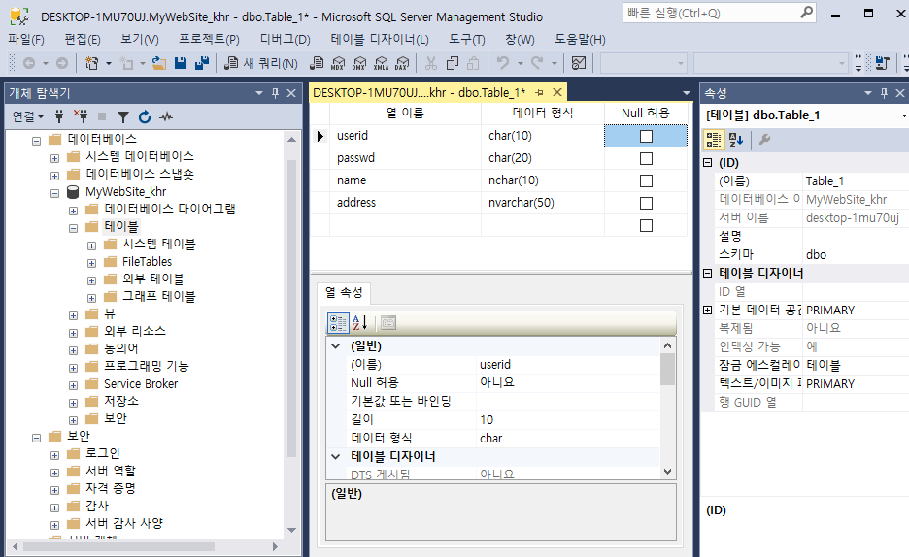
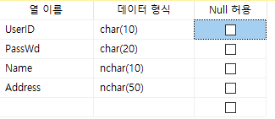
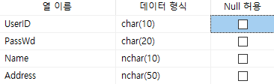
[실습3] 테이블 추가(2)
새 테이블 디자인
영숫자 10자
영숫자 20자
한글포함 유니코드 문자 10자
한글포함 유니코드 문자 50자
Notes:
그러면 우측에 테이블을 설계할 수 있는 화면이 나타난다. 여기에서 확대된 그림에 보인 것처럼 테이블을 디자인한다.
userId는 유니코드(nchar) 형식의 10자리 글자로 지정되며, 널(null) 값은 허용하지 않으며, 기본키(Primary Key)가 설정되어 있다. 기본 키를 설정하는 방법은 userId 필드를 정의한 후, 오른 마우스를 눌러 나타난 팝업 메뉴에 “기본 키 설정＂을 선택하면 된다.
passwd와 name의 설명은 생략한다.
Address는 nvarchar(50)으로 설정되었는데, 이는 유니코드(n), 가변크기(variable)의 글자(character) 자료형으로 설정된 것이며, 최대 크기는 50자이다.

Slide 26
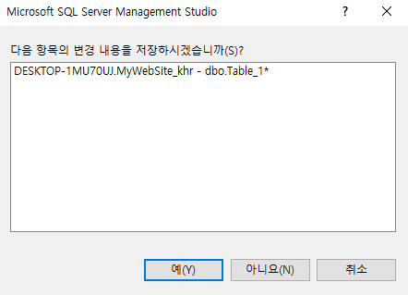
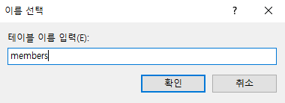

[실습3] 테이블 추가(3)
새 테이블 저장
Notes:
우측 상단의 X를 눌러 빠져 나오면 저장할 것인 지 묻는데, 이때 저장하고 테이블 이름을 지정하면 된다. 이 예제에서는 MemberTbl라는 이름으로 테이블을 만들었다.

Slide 27
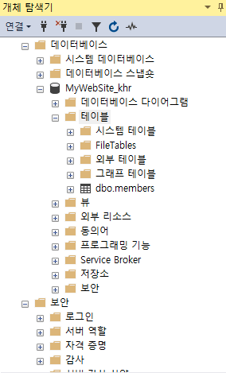

[실습3] 테이블 추가(4)
MemberTbl 테이블 추가된 모습
→ 테이블 - 오른 마우스 – 새로 고침 후 확인
Notes:
MemberTbl 테이블이 추가된 모습은 그림과 같다.

Slide 28
SQL 문을 이용한 테이블 생성
CREATE TABLE [ database_name . [ schema_name ] . | schema_name . ] table_name ( { <column_definition> | <computed_column_definition> } [ <table_constraint> ] [ ,...n ] ) [ ON { partition_scheme_name ( partition_column_name ) | filegroup | "default" } ] [ { TEXTIMAGE_ON { filegroup | "default" } ] [ ; ] <column_definition> ::= column_name <data_type> [ COLLATE collation_name ] [ NULL | NOT NULL ] [ [ CONSTRAINT constraint_name ] DEFAULT constant_expression ] | [ IDENTITY [ ( seed , increment ) ] [ NOT FOR REPLICATION ] ] [ ROWGUIDCOL ] [ <column_constraint> [ ...n ] ] <data type> ::= [ type_schema_name . ] type_name [ ( precision [ , scale ] | max | [ { CONTENT | DOCUMENT } ] xml_schema_collection ) ] <column_constraint> ::= [ CONSTRAINT constraint_name ] { { PRIMARY KEY | UNIQUE } [ CLUSTERED | NONCLUSTERED ] [ WITH FILLFACTOR = fillfactor | WITH ( < index_option > [ , ...n ] )
Notes:
SQL 쿼리문으로 테이블을 생성할 수 있는데, 기본 문법은 그림과 같다. 우리는 테이블 생성과 관련하여서는 Management Studio를 이용하기 때문에 자세한 설명을 하지는 않는다.
다만 기호 몇 가지만 알아두자. [ ] 는 옵션을 표시한다. { }는 그룹을 표시한다. | 는 둘 중 하나 선택, 즉 OR에 해당한다. < >는 정의를 의미한다.

Slide 29
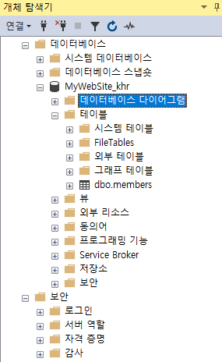
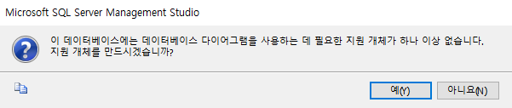
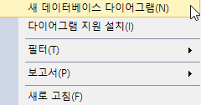
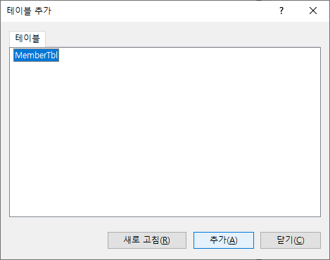
[실습4] 데이터베이스 다이어그램(1)
[데이터베이스]-[MyWebSite]-[데이터베이스다이어그램]
Notes:
다음은 데이터베이스 다이어그램에 대해 알아보자. MyWebSite의 데이터베이스다이어그램 혹은 데이터베이스다이어그램 선택 후 오른쪽 빈 영역에서 오른 마우스 클릭 후 새 데이터베이스다이어그램을 선택한다. 그러면 “테이블 추가” 대화상자가 나타날 것이다. 현재 MyWebSite에는 MemberTbl 테이블만 존재한다. MemberTbl 테이블을 선택하고 추가, 닫기 버튼을 누른다.

Slide 30
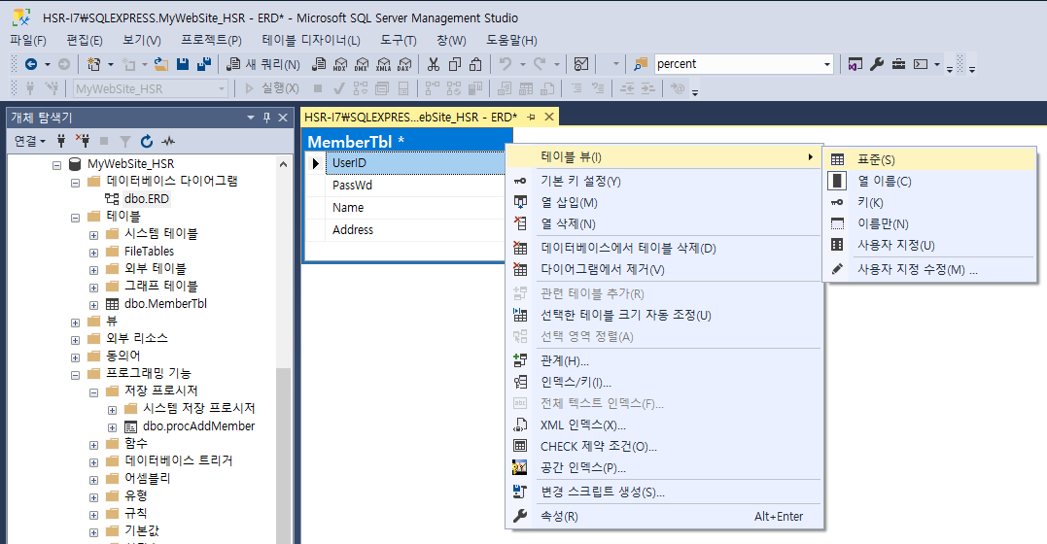
[실습4] 데이터베이스 다이어그램(2)
테이블뷰 전환하기
Notes:
데이터베이스다이어그램에 MemberTbl 테이블이 추가된 모습이다. 가장 위에 테이블 이름이 나타나고, 아래 내용 영역에 테이블의 필드이름이 보이고 있다. 현재 각 필드에는 어떤 자료형의 데이터를 입력해야 하는 지가 나타나 있지 않다. 그래서 MemberTbl 테이블 제목에서 오른 마우스를 누르고, 팝업메뉴에서 [테이블 보기]-[표준]을 선택한다.

Slide 31
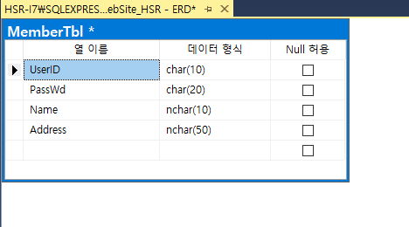
[실습4] 데이터베이스 다이어그램(3)
테이블뷰 – 표준
Notes:
그러면 데이터 형식과 null 값 허용여부를 포함한 테이블 내용을 볼 수 있다. 데이터베이스 다이어그램은 새 테이블을 추가하거나 테이블 사이의 관계를 설정하는 데에도 사용할 수 있다. 앞으로 테이블 수가 늘어감에 따라 관계를 설정하는 방법에 대해서도 학습할 것이다.

Slide 32
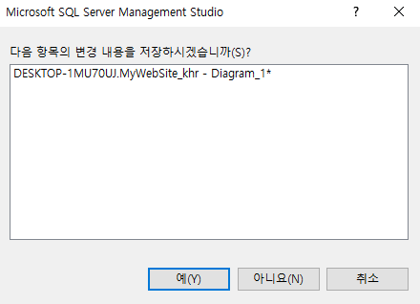
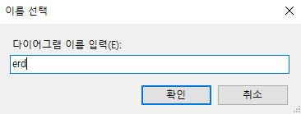
[실습4] 데이터베이스 다이어그램(4)
저장
ERD란? Entity Relationship Diagram의 약자로 개체관계도 라고 부릅니다. ERD는 말로서 되어있는 요구분석사항을 그림으로 그려내어 그 관계를 도출하는 것입니다. (참고로 Peter Chen이란 분의 박사학위논문에 처음 등장했지요…)
Notes:
X를 통해 종료하면, 저장여부를 확인하게 된다. 이때 이름을 erd라고 입력한다.

Slide 33
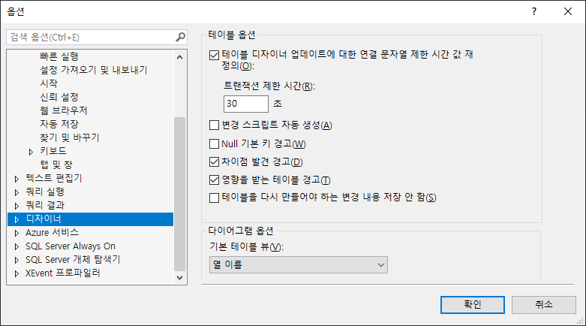
[실습4] 데이터베이스 다이어그램(5)
(저장이 안될 때) : [도구]-[옵션], [디자이너] 메뉴의 “테이블을 다시 만들어야 하는 변경 내용 저장 안 함”의 체크 해제
Notes:
만약 테이블을 저장하는 과정에서 “테이블을 다시 만들어야 …”의 메시지가 나오면서 저장이 되지 않을 때에는 Management Studio의 [도구]-[옵션]을 선택하고, 대화상자 메뉴의 디자이너를 클릭한 후 “테이블을 다시 만들어야 하는 변경내용 저장 안 함“ 체크를 한 후 다시 실행해 보기 바란다.

Slide 34
SQL 문
SQL(Structured Query Language)
SEQUEL(Structured English Query Language)
구조적으로 설계된 질의 전용 언어
SQL 문의 종류
DDL(Data Definition Language)
데이터의 스키마 표현에 사용
주로 관리자 및 설계자가 사용
DCL
(Data
Control
Language)
DML
(Data
Manipulation
Language)
SQL
데이터의 정확한 관리를 위한
데이터의 보안, 무결성, 복구
새로운 데이터의
조회, 삽입, 수정, 삭제
Notes:
다음은 쿼리문에 대해 알아보자.
쿼리문은 SEQUEL(시퀄이라 읽음)이라 부르기도 하며, 구조적으로 설계된 질의 전용 언어이다.
SQL 문은 크게 세 가지 종류로 구분할 수 있는데, 우리가 관심을 가져야 할 영역은 DML이다, 새로운 데이터를 삽입하거나, 기존 데이터의 추출, 수정, 삭제 등의 기능을 하는 것이다. DCL과 DDL은 고급 데이터베이스 관리자 영역이라 여기서는 생략한다.

Slide 35
SQL 문의 DML
DML(Data Manipulation Language)
관계형 데이터베이스에서 데이터를 다루는 언어
DML 문의 종류
SELECT : 데이터 조회, 다양하며 많은 학습이 필요(DML의 약95%)
INSERT : 추가
DELETE : 삭제
UPDATE : 수정
SQL문, 특히 DML 문에 익숙해져야 할 필요가 있음
Notes:
DML은 Data Manipulation Language의 두문자어로, 데이터를 다루는(manipulate) 언어이다. 총 네 가지인데, INSERT INTO, SELECT, UPDATE, DELETE 등이다. 이 중 SELECT 문은 사용법이 약간 다양하고 복잡하나 다른 세 가지 명령어는 너무 단순하여 어려울 것이 하나도 없다. 프로그래머들은 데이터베이스와 항상 데이터를 주고 받으면서 작업하게 된다. 따라서 DML에 익숙해져야 할 필요가 있다.

Slide 36
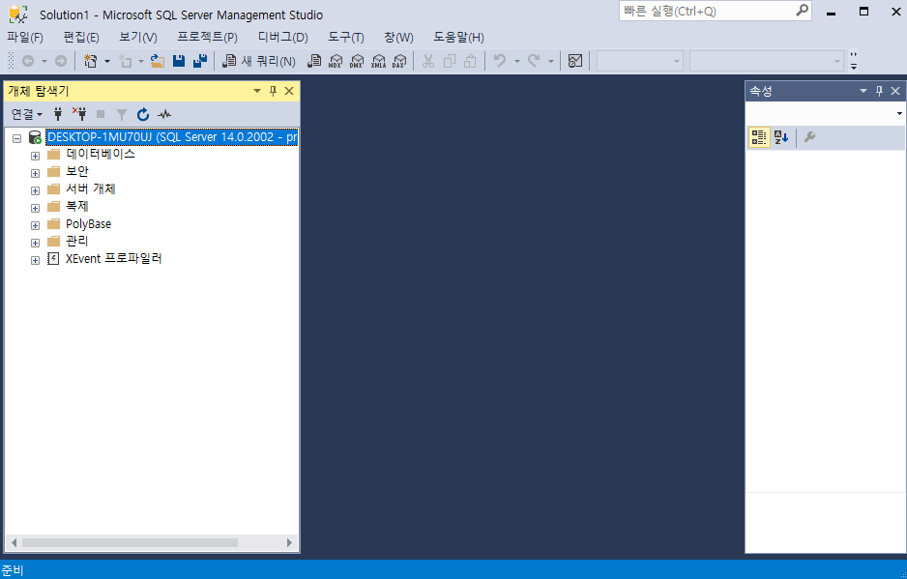
SSMS에서 쿼리문 실행(1)
Notes:
새로운 쿼리문을 작성하여 실행해 보기 위해서는 [파일]메뉴 아래의 “새 쿼리“ 버튼을 누르면 된다.

Slide 37
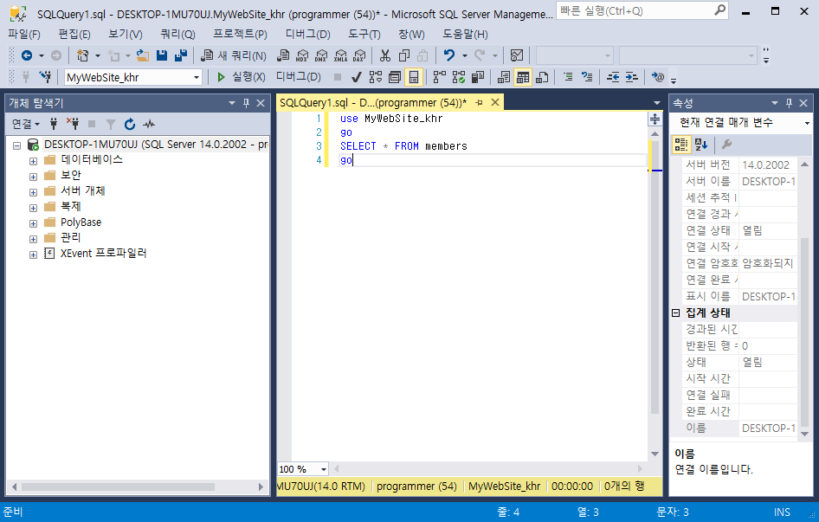

SSMS에서 쿼리문 실행(2)
Notes:
그러면 우측에 쿼리문을 작성하는 편집창이 나타난다. 여기서 확대그림과 같은 코드를 입력하자. use 문은 사용할 데이터베이스를 선택하는 것이다. 이는 “새 쿼리 “ 버튼 아래에 있는 DropDownList에서 사용할 데이터베이스를 선택하는 것과 같은 기능을 한다.
쿼리문을 실행하려면 빨간 네모로 표시된 “실행“ 버튼을 클릭하면 된다.

Slide 38
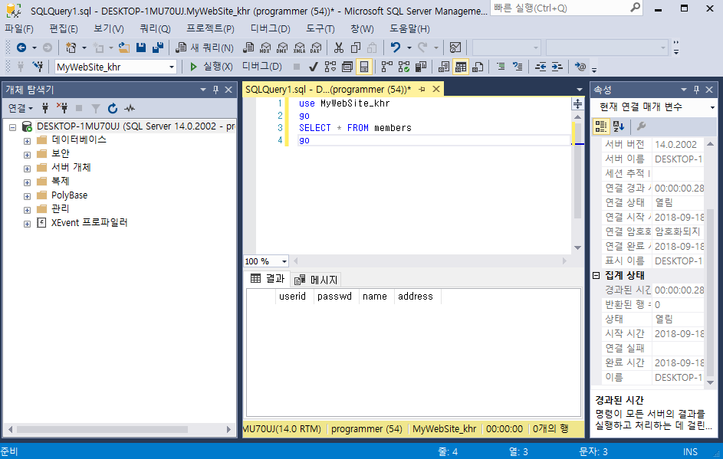

SSMS에서 쿼리문 실행(3)
실행결과
아직 테이블에 입력된 값이 없음
Notes:
오류가 있으면 오류메시지가 나타날 것이고, 오류가 없으면 하단 빨간 네모 영역에 실행 결과가 나타난다. 현재는 어떠한 데이터도 입력하지 않았기 때문에 테이블의 필드명만 나타나게 될 것이다.

Slide 39
데이터의 입력(1)
INSERT : 새로운 행을 추가
쿼리문에서 기호의 이해
INSERT [INTO] 테이블_이름 [(필드1, 필드2)]
VALUES (DEFAULT | NULL | 값)
[ ] → Option. 생략 가능
| → Or. 둘 중 하나 선택
DEFAULT → 기본 값
NULL → 값이 없음
Notes:
다음은 데이터의 입력에 대해 알아보자. 데이터 입력의 가장 기본 형태는 위의 그림과 같다. SQL Server에서는 [INTO]가 옵션이라 있어도 좋고 없어도 좋다. 그러나 일부 데이터베이스 시스템에서는 INTO가 반드시 있어야 하므로 늘 [INTO]의 사용을 권장한다. 또한 필드명도 옵션이기에 생략가능하나, 논리의 명확성을 위해 쿼리문에 포함할 것을 권장한다 .때에 따라 기본값(DEFAULT)이나 널 값(NULL)을 입력할 수도 있다.

Slide 40
데이터의 입력(2)
INSERT 문의 Syntax 전체
INSERT
[ TOP ( expression ) [ PERCENT ] ]
[ INTO ]
{ <object> | rowset_function_limited
[ WITH ( <Table_Hint_Limited> [ ...n ] ) ]
}
{
[ ( column_list ) ]
[ <OUTPUT Clause> ]
{ VALUES ( { DEFAULT | NULL | expression } [ ,...n ] ) [ ,...n ]
| derived_table
| execute_statement
| <dml_table_source>
| DEFAULT VALUES
}
}
Notes:
INSERT 문의 젙체 구조는 그림과 같다. 이에 대한 자세한 내용은 데이터베이스 수업시간에 학습하기로 한다.

Slide 41
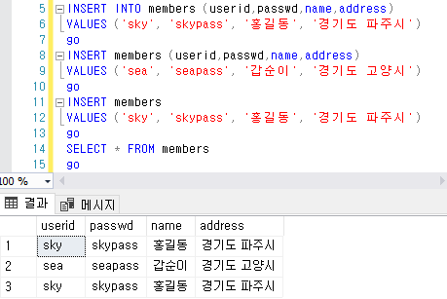
데이터의 입력(3)
블록으로
실행.
DB에서
문자열은
‘ ’ 로
감싸 줌
앗, 나의 실수!
테이블을 생성할 때, 기본키를
지정하지 않았네…
이번 시간 말미에 데이터를 지우고 난 후 기본키 지정 예정.
중복데이터가 있는 상황에서는
기본키를 지정할 수 없거든…
Notes:
이번에는 실제 입력구문을 작성해 보자. 세 가기 형식의 입력구문을 작성했는데, 모두 동작 가능한 구문이다. 다만, userId에 기본키가 지정되어 있다면, 세 번째 입력구문에서 데이터 중복으로 입력될 수 없다. 우리는 가급적 INTO도, 필드명도 포함한 첫 번째 방식을 기억하도록 하자.

Slide 42

데이터의 조회(1)
SELECT 문
데이터베이스의 정의된 테이블로부터 데이터집합을 추출
SELECT 필드1, 필드2
FROM 테이블_이름
Notes:
SELECT 문은 데이터베이스에 있는 값을 조회하는 구문이다. DBMS(DataBase Management System)에서는 필드명 자체를 기준으로 검색을 하거나 정렬을 할 수 있다. 따라서 파일시스템을 이용하는 경우보다 훨씬 빠르고 쉽게 원하는 데이터를 추출할 수가 있다. SELECT의 경우 조건에 맞는다면 복수개의 결과를 가져오게 된다. 첫 번째 SELECT 문에서 *(별표, asterisk)는 와일드카드(wild card)를 나타내며, 그 위치의 모든 값을 대표한다. 별표 위치는 원래 필드명을 기술하는 곳이다. 따라서 *는 모든 필드의 자료를 가져오라는 의미이다. FROM 키워드 다음에는 테이블 이름(MemberTbl)을 기술한다. 두 번째 예제는 일부 필드만 추출하는 것이며, 마지막은 필드명의 순서를 변경하여 추출하는 것이다.

Slide 43

데이터의 조회(2)
검색조건 지정
WHERE 문 적용
SELECT 필드1, 필드2
FROM 테이블_이름
[WHERE 조건]
[ORDER BY 정렬_조건 [ASC|DESC]]
Notes:
데이터베이스의 중요한 특징 중 하나는 원하는 조건에 부합되는 자료만 추출할 수 있다는 점이다. 검색조건의 부가는 WHERE 키워드를 이용한다. 현재 예제는 userid값이 “sky”에 해당하는 모든 자료를 가져오라는 의미이다. 참고로 C# 프로그래밍과 달리, 쿼리문 작성에 있어서는 대·소문자를 구분하지 않는다. 또한 문자를 나타낼 때에는 작은 따옴표(‘ ‘)를 이용한다. 나중에 쿼리문 작성할 때 이 부분을 주의 깊게 살펴보아야 할 것이다.

Slide 44
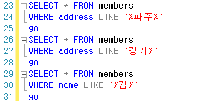
데이터의 조회(3)
문자열 비교 (LIKE)
완전한 문자열이 아닌 유사문자열을 비교하여 자료를 추출
Wild card 개념인 ‘%’를 사용하여 패턴을 지정
Notes:
완전한 문자열이 아닌 부분문자열 혹은 유사문자열을 비교하여 추출할 때에는 LIKE 키워드를 사용한다. 이를 패턴매칭(Pattern Matching)이라 한다. 키워드를 기술할 때에는 와일드카드의 개념인 ‘%’를 이용한다. ‘%’는 그 위치의 모든 글자 수의 모든 글자를 대표한다.

Slide 45
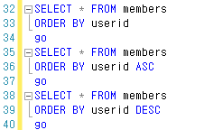
데이터의 조회(4)
정렬 지정(ORDER BY)
특정 필드에 대해 오름차순(Ascending Order) 혹은 내림차순(Descending Order) 정렬 가능
Notes:
데이터를 추출함에 있어 원하는 순서대로 정렬할 수 있다. 정렬은 오름차순 정렬(ascending order)과 내림차순 정렬(descending order)이 있으며, 키워드는 ORDER BY를 사용하며, 정렬기준으로는 필드명을 적어 둠으로써 해당 필드의 자료를 기준으로 정렬함을 나타낸다. 이 예제에서는 userId를 기준으로 오름차순 혹은 내림차순으로 정렬한다. 오름차순으로 정렬하는 경우 ASC를 키워드로 사용하고(두 번째 예제), 내림차순의 경우 DESC를 키워드로 사용한다(세 번째 예제). 첫 번째 예제처럼 정렬형식을 생략한 경우는 오름차순정렬에 해당한다.

Slide 46

데이터의 수정
UPDATE 문
기존 레코드의 값을 바꿀 때 사용
UPDATE 테이블_이름
SET 필드_이름 = (DEFAULT | NULL | 값)
[WHERE 조건]
Notes:
UPDATE 문은 기존 레코드의 값을 변경하고자 할 때 사용한다. UPDATE문의 기본 형식은 위의 그림과 같다. 먼저 UPDATE 키워드를 쓰고, 이어 테이블 이름을 나타내며, SET 키워드로 “필드명=값”의 형식으로 기술한다. 마지막으로 검색 조건이 있으면 SELECT 문에서와 마찬가지로 WHERE 조건 식에서 기술하면 된다. 만약 여러 필드의 값을 수정하여야 한다면, 쉼표(,)를 이용하여 “필드1=값1, 필드2=값2” 형식으로 기술하면 된다.

Slide 47
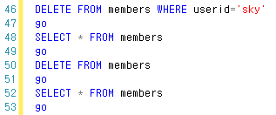

데이터의 삭제
DELETE 문
기존 레코드를 삭제할 때 사용
DELETE FROM 테이블_이름
[WHERE 조건]
Notes:
기존의 레코드를 삭제하고자 할 때에는 DELETE 명령어를 사용하면 된다. 기본 형식은 “DELETE FROM 테이블명 WHERE 삭제조건” 형식이다.첫 번째 예에서 ‘sky’라는 userid의 모든 자료를 삭제한다. 두 번째 예제처럼 WHERE 조건이 없으면 무슨 일이 생길까? 테이블 내부의 모든 데이터가 삭제된다.
데이터베이스 시스템에는 “실행취소(Undo)＂의 개념이 없다. 따라서 한번 지워지면 복구가 불가능하다. (물론 최후의 수단으로 백업(Backup)한 자료로부터 복구(restore)할 수는 있지만, 백업 이후에 변경된 자료가 있다면 이를 포함하지 못할 수도 있다. 따라서 테이블의 자료를 삭제할 때에는 신중을 기하여야 하며, 보통 프로그램 실행에서 정말로 지울 것인지 확인하는 과정들은 이를 대비하기 위한 것이다.

Slide 48
기본 키 지정(1)
기본 키 (Primary Key)
테이블에는 일반적으로 테이블의 각 행을 고유하게 식별하는 값을 가진 열 또는 열 조합이 포함
이러한 열이나 열 조합은 테이블의 PK(기본 키)라고 하며 테이블에 엔터티 무결성을 적용
테이블을 만들거나 수정할 때 PRIMARY KEY 제약 조건을 정의
기본 키의 특징
Null 값을 사용할 수 없음 (Not Null)
데이터의 고유성을 보장 (유일성, Unique)
쿼리에서 기본 키가 사용되는 경우 이 인덱스를 사용하여 데이터에 빠르게 액세스 가능
두 개 이상의 열에 기본 키 정의 가능→ 두 열로 유일성 성립
Notes:
테이블을 작성하는데 있어서 기본 키(Key)를 정의한다. 기본 키는 테이블의 각 행을 고유하게 구분할 수 있는 열 또는 열 조합을 말한다. 보통 테이블을 만들거나 수정할 때 기본 키 제약조건(Primary Key Constraints)을 정의한다.
기본 키는 핵심적인 두 가지의 특징을 갖는다. (1) 기본 키로 사용할 필드는 널 값(Null)을 사용할 수 없다. (2) 기본 키로 정의되는 필드의 값을 확인해 보면 유일성이 보장되어야 하며, 이 특징은 unique라 한다.
기본 키는 인덱스가 설정되어 매우 빠르게 데이터에 접근(Access)할 수 있다. 또한 두 개 이상의 열을 이용하여 기본 키를 정의할 수 있는데, 열 하나씩으로 보면 중복이 될 수 있으나 여러 열을 이용하여 유일성을 보장할 수 있는 경우 사용 가능하다. 예를 들어 우리 학과의 반을 생각해 보자. 1학년이라 그러면 A반과 B반이 있다. 따라서 학년을 기본 키로 택한다면 두 반이 있어 중복이 발생한다. 반을 기본 키로 잡는 다면 1학년에도, 2학년에도 A반이 있어 중복이 발생한다. 그러나 학년과 반을 동시에 기본 키로 정의하는 경우 1학년 A반, 1학년 B반, 2학년 A반, 2학년 B반 등으로 표시할 수 있으며 각 데이터간 독립성이 보장된다.

Slide 49
기본 키 지정(2)
기본 키 (Primary Key)의 후보가 될 수 있는 컬럼(필드)
학생 :
대한민국 국민 :
포털 사이트 회원 :
포털 사이트의 게시판 :
인터넷 쇼핑몰의 제품 :
인터넷 쇼핑몰의 제조사 :
기본 키의 중복 방지를 위해 !
ID
중복검사
ID 사양 → 예
(자동 증가)
Notes:
테이블을 작성하는데 있어서 기본 키(Key)를 정의한다. 기본 키는 테이블의 각 행을 고유하게 구분할 수 있는 열 또는 열 조합을 말한다. 보통 테이블을 만들거나 수정할 때 기본 키 제약조건(Primary Key Constraints)을 정의한다.
기본 키는 핵심적인 두 가지의 특징을 갖는다. (1) 기본 키로 사용할 필드는 널 값(Null)을 사용할 수 없다. (2) 기본 키로 정의되는 필드의 값을 확인해 보면 유일성이 보장되어야 하며, 이 특징은 unique라 한다.
기본 키는 인덱스가 설정되어 매우 빠르게 데이터에 접근(Access)할 수 있다. 또한 두 개 이상의 열을 이용하여 기본 키를 정의할 수 있는데, 열 하나씩으로 보면 중복이 될 수 있으나 여러 열을 이용하여 유일성을 보장할 수 있는 경우 사용 가능하다. 예를 들어 우리 학과의 반을 생각해 보자. 1학년이라 그러면 A반과 B반이 있다. 따라서 학년을 기본 키로 택한다면 두 반이 있어 중복이 발생한다. 반을 기본 키로 잡는 다면 1학년에도, 2학년에도 A반이 있어 중복이 발생한다. 그러나 학년과 반을 동시에 기본 키로 정의하는 경우 1학년 A반, 1학년 B반, 2학년 A반, 2학년 B반 등으로 표시할 수 있으며 각 데이터간 독립성이 보장된다.

Slide 50
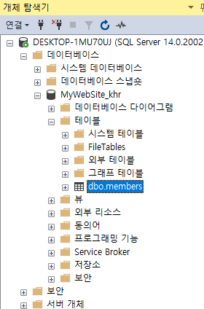

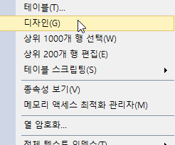
기본 키 지정(3)
MemberTbl 테이블에 기본 키 지정
테이블 – MemberTbl → 오른 마우스 - 디자인
Notes:
만약 테이블에 기본 키가 설정되어 있지 않다면, 테이블의 설계 내용을 변경하여야 한다. 테이블의 설계를 변경하려면, 개체탐색기의 테이블 명에서 오른 마우스를 클릭한 후, 나타난 팝업메뉴에서 디자인을 선택한다.

Slide 51
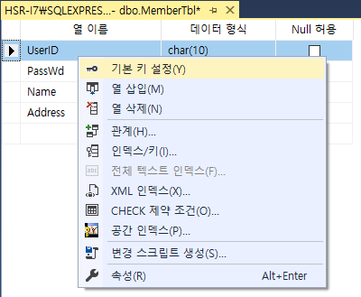
기본 키 지정(3)
MemberTbl 테이블에 기본 키 지정
Notes:
그런 후 기본 키를 설정할 필드를 선택하고, 오른 마우스 클릭한 다음 “기본 키 설정＂을 실행하면 된다.

Slide 52

기본 키 지정(4)
MemberTbl 테이블에 기본 키가 설정된 상태
Notes:
그러면 왼쪽에 홤금 열쇠가 나타난다.

Slide 53
저장프로시저(Stored Procedure) 정의
저장프로시저 (stored procedure)
SQL문을 모아둔 프로시저
함수처럼 프로시저 안에 SQL문이 있고, 순서대로 실행
데이터베이스 서버에서 정의하고, DB 서버에서 실행
수정작업도 비교적 간단
입력은 인수객체로 정의, 출력은 DataSet /OUTPUT 인수로 처리
본 예제에서는 “INSERT INTO” 과정을 저장 프로시저로 구현
Notes:
저장 프로시저(stored procedure)는 C# 프로그래밍의 메서드처럼 입력을 주고 계산처리를 하여 출력을 전달 받는 것으로, 프로시저 내부에 SQL문이 기술되어 있다. 저장 프로시저는 데이터베이스 서버에서 정의되고 서버에서 실행된다.
프로그램 코드가 실행되는 웹 서버에서 동작하는 것이 아니기에, 웹 서버의 업무분산(load balancing)이 가능하다.
저장 프로시저는 SQL 명령문들을 모아 둔 것이며, 수정작업도 동적 SQL 문을 사용하는 경우보다 훨씬 간단하다.
저장 프로시저의 동작에 필요한 입력은 인수객체(SqlParameter)로 정의되며, 출력(결과)은 DataSet 객체 혹은 SqlParameter의 OUTPUT 인수를 이용하여 전달 받을 수 있다.

Slide 54

저장프로시저의 강점
속도가 빨라짐 → 웹서버 업무 부담 경감
네트워크 트래픽 감소 → 여러 SQL문을 실행, 결과만 받음
보안에 유리 → 동적 SQL문을 이용하지 않음
Busy
저장프로시저
내부의 동작은
알려지지 않음
Input
Output
Notes:
저장 프로시저를 사용하는 경우 다음과 같은 강점이 생긴다.
웹 서버와 DB 서버가 업무를 분산처리(load balancing)함으로써 동작속도가 빨라진다. 일반적으로 웹 서버는 다수의 사용자가 접속하기 때문에 늘 바쁘다(busy). 반면 DB 서버는 웹 서버에서 요청하는 업무만 처리하여 전달해 줌으로 인해 비교적 여유가 있다. 업무분산은 전반적으로 동작속도 향상에 도움이 된다.
네트워크 트래픽(traffic)이 감소한다. 저장 프로시저는 내부적으로 여러 SQL 문이 실행되지만, 입력을 건네주고 출력만 받아온다. 동적 SQL문으로 중간과정의 자료까지 네트워크를 이용하여 주고받는 경우보다, 입출력만 주고 받음으로 인해 트래픽이 감소하게 된다.
저장 프로시더를 이용하면 보안에 유리하다. 트래픽 공격자들은 네트워크를 이동하는 패키지를 잡아 분석하는 경우가 많다. SQL 문을 찾아내게 되면 테이블의 이름이나, 필드 구조 등을 알아낼 수 있는 방법이 생긴다. 그러나 저장 프로시저를 이용하게 되면 모든 SQL 문은 저장 프로시저 내부에 존재하고 입출력만 주고 받는다. 따라서 내부의 구조를 파악할 수 있는 방법이 없다.

Slide 55
저장프로시저(Stored Procedure)(2)
저장 프로시저 생성 쿼리구문
CREATE PROCEDURE 프로시저_이름
@인수1, @인수2
AS
BEGIN
실행할 SQL문
END
Notes:
새 저장프로시저를 생성하기 위한 쿼리문의 작성구문은 그림과 같다. 키워드로는 “CREATE PROCEDURE＂를 사용하며, 프로시저 이름과, 인수, 그리고 실행할 쿼리문 순으로 작성하면 된다.

Slide 56


저장프로시저(Stored Procedure)(3)
새 저장 프로시저
Notes:
Management Studio 개체탐색기의 “데이터베이스-MyWebSite-프로그래밍 기능-저장 프로시저”에서 오른 마우스를 누르고, 팝업메뉴의 “새 저장프로시저＂를 선택하면 새로운 저장 프로시저를 생성하기 위한 창이 열린다. 그러면 자동적으로 저장프로시저의 가장 기본적인 코드들은 작성이 되어 있음을 볼 수 있다.

Slide 57


저장프로시저(Stored Procedure)(4)
SQL 문 지정
Notes:
이번 실습에서는 작성되어 있는 내용을 모두 지우고 그림과 같이 코드를 입력하자.
저장 프로시저의 이름은 “proc_AddMember”이고, 인수는 4개가 있으며, 저장 프로시저의 역할은 테이블에 자료를 입력하는 것이다.
여기서 인수로 사용된 @userid 등은 데이터베이스 프로그래밍에서 변수를 의미한다. 즉, nchar (2 바이트 유니코드 문자열) 형의 10자리로 @userid를 선언한 것이다.

Slide 58


저장프로시저(Stored Procedure)(5)
쿼리문 실행 후, 저장프로시저 생성 모습
Notes:
쿼리문을 실행하면 “데이터베이스-MywebSite-프로그래밍 기능-저장 프로시저“ 아래에 proc_AddMember라는 저장 프로시저가 생성된 것을 볼 수 있다.

Slide 59


저장 프로시저의 실행 (1)
저장 프로시저 실행 : EXEC
Notes:
저장 프로시저를 생성한 이후에는 항상 저장 프로시저의 동작이 제대로 수행되는 지를 확인해 보자. 앞서 설명한 것처럼 Visual Studio가 세상에서 가장 훌륭한 IDE(통합개발환경)이기는 하지만, 데이터베이스 동작의 오류를 점검할 수는 없다. 따라서 프로그래밍에 들어가기 전에 데이터베이스의 동작여부를 확인한다.
키워드 EXEC를 쓰고, 저장프로시저 이름(proc_AddMember)을 적은 후 필요한 인수들을 나열하면 된다.
마지막 줄의 오류는 이미 ‘sky’라는 userId를 사용하고 있기 때문에 사용할 수 없다는 메시지이다. userId에 기본키 설정을 해 두었기 때문에 userId 필드애는 자료를 중복하여 입력할 수 없음을 뜻한다. 보통 회원가입에서 아이디 중복검사 기능이 들어 있는데, 그 이유가 여기에 있다.

Slide 60


저장 프로시저의 실행 (2)
입력결과 확인
Notes:
SELECT문을 이용하여 MemberTbl 테이블을 검색해보면, 3개의 자료(레코드)가 입력된 것을 볼 수 있다.

Slide 61


쿼리문의 저장
현재 2개 창에 쿼리문 존재
쿼리문을 저장해 두면 차후 재활용 가능
Notes:
SELECT문을 이용하여 MemberTbl 테이블을 검색해보면, 3개의 자료(레코드)가 입력된 것을 볼 수 있다.

Slide 62
[과제]
실습 내용을 LMS 과제로 제출합니다.
각 실습의 실행 화면 스크린샷
MyWebSite_xxx DB 생성 후 개체탐색기
programmer 로그인 생성 후 개체탐색기
MemberTbl 테이블 생성 후 개체탐색기
ERD 데이터베이스 다이어그램 생성 후 개체탐색기
실습에 사용한 쿼리문을 저장해서 제출
INSERT, SELECT, UPDATE, DELETE 구문들
저장프로시저(procAddMemberTbl) 실행 구문들
생성한 저장프로시저의 스크린샷을 제출
procAddMemberTbl

Slide 63

[도전과제] 쇼핑몰의 상품 테이블
네이버 쇼핑의 한 화면(https://search.shopping.naver.com/search/all.nhn?origQuery=PC&pagingIndex=1&pagingSize=40&productSet=window&viewType=list&sort=rel&frm=NVSHCAT&query=PC&iq=%EC%82%AC%EB%AC%B4%EC%9A%A9%EC%BB%B4%ED%93%A8%ED%84%B0)
열이름 | 데이터형식 | Null허용

Slide 64
구글링
다음 내용을 구글에서 조사하고, 이를 2페이지 내외로 요약하여 제출하시오.
시스템 데이터베이스
데이터베이스 역할 멤버
서버역할

Slide 65
학습 요약
데이터베이스 복습
데이터베이스란?
데이터베이스 만들기 (SMSE 이용)
로그인 생성 및 사용자 매핑 (SMSE 이용)
테이블 만들기 (SMSE 이용)
데이터베이스 다이어그램 (SSMS 이용)
DML 구문(SQL 문)
SELECT / INSERT / UPDATE / DELETE
저장 프로시저
Notes:
이번 시간에는 데이터베이스 활용에 대해 학습하였다.

Slide 66
Database - 1
단어 | 발음 | 뜻 | 단어 | 발음 | 뜻
access |  |  | content
add |  |  | control
address |  |  | create
admin (administrator) |  |  | dataset
administrator |  |  | default
ascending (asc) |  |  | define
authority |  |  | definition
backup |  |  | delete
base |  |  | deny
begin |  |  | derive
builtin |  |  | descending (desc)
busy |  |  | diagram
character (char) |  |  | document
clause |  |  | end
cluster |  |  | execute
collation |  |  | expression
collection |  |  | factor
column |  |  | field
compute |  |  | fill
constraint |  |  | for

Slide 67
Database - 2
단어 | 발음 | 뜻 | 단어 | 발음 | 뜻
from |  |  | master
function |  |  | null
go |  |  | object
guest |  |  | operator
hint |  |  | option
identity |  |  | order
increment |  |  | output
index |  |  | partition
information |  |  | precision
injection |  |  | primary
input |  |  | procedure
insert |  |  | process
language (SQL) |  |  | public
like |  |  | query (SQL)
limit |  |  | read
login |  |  | record
manipulation |  |  | replication
member |  |  | report
model |  |  | role
name |  |  | row

Slide 68
Database - 3
단어 | 발음 | 뜻 | 단어 | 발음 | 뜻
scale |  |  | where
schema |  |  | width
security |  |  | wildcard
seed |  |  | write
select
server
setup
source
statement
store
structure (SQL)
system
table
temprary (temp)
top
unique
use
user
value
variable (var)

Slide 69

질의 응답
No question, no learning !!!
No dumb question !!!
I’m here to be interrupted.
I’m an interrupt-driven professor.
I teach less, students learn more.

